Slide 1
Лекция 12. Непараметрические методы сравнения выборок (более 3)
13. Регрессионный анализ
Составила А.К. Мынбаева

Slide 2
Литература
Новикова Н.В., Новиков А.И. Математические методы в психологии. – М., 2015 (Exel и SPSS)
Наследов А.Д. Математические методы психологического исследования. Анализ и интерпретация данных. – СПб: Речь, 2006. – 396 с.
Титкова Л.С. Математические методы в психологии. - Владивосток, 2002. – 85с.
Гребенникова, И. В. Методы математической обработки экспериментальных данных: учеб-но-методическое пособие / И. В. Гребенникова. — Екатеринбург : Изд-во Урал. ун-та, 2015. — 124 с.
Болтаева Ә.М. Психологиялық ғылыми зерттеулерді ұйымдастыру: оқу құралы. – Алматы, 2015. – 122 б.
Критерий Н Краскала-Уолиса в СПСС
https://statpsy.ru/kruskal/h-kruskalla/

Slide 3
Вопросы
Критерий Н Краскала-Уоллеса – сравнение более 2-х независимых выборок
Критерий χ² - Фридмана (хи-квадрат Фридмана) для 2 и более выборок

Slide 4
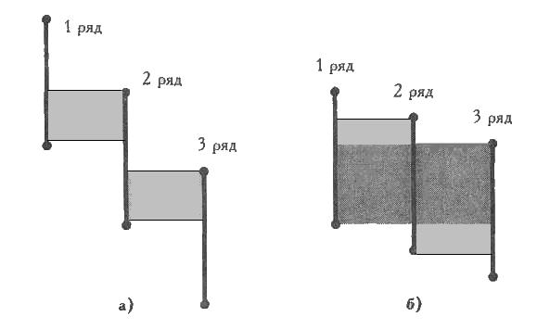
Критерий Н Краскала-Уоллеса – сравнение более 2-х независимых выборок
Критерий предназначен для проверки равенства медиан нескольких выборок
Ранговый критерий
Это односторонний дисперсионный анализ
Помогает установить, что уровень признака изменяется, при переходе от группы к группе, но не указывает на направление изменений
Допускается разное число испытуемых в сопоставляемых выборках
Краскас и Уолис –
американские математики

Slide 5
Идея критерия
Все выборки объединяют в одну
Значениям проставляют ранги
Затем разделяют по исходным группам ранги и считают сумму рангов
Если различия рангов между выборками случайны, то суммы рангов не будут различаться сколь-нибудь существенно
Если – в одной из выборок преобладают низкие значения рангов, во второй – высокие, а в третьей – средние, то критерий Н Краскала-Уоллеса это выявит

Slide 6

Гипотеза:
Н0: между выборками 1,2,3… существуют лишь случайные различия по уровню исследуемого признака;
Н1: между выборками 1,2,3… существуют не случайные различия по уровню исследуемого признака
Условие: Проверяется совпадает ли общая сумма рангов с расчетной Σn_{i} = N(N+1)/2
Значение критерия Н
n- общее число членов, n_{i} – число членов в каждой отдельной выборке, n_{i}² – квадраты сумм рангов по каждой выборке

Slide 7
Н критическое для трех выборок в таблице
с=3 и (n1, n2, n3) ≤ 5
При большем количестве выборок и испытуемых в каждой группе вычисляется степень свободы v=c-1
Если Нэмп < H крит, то Н0 – принимают. Иначе отклоняют

Slide 8
Задача. Выяснить, одинаковы ли воздействия педэксперимента на младших и старших школьников, а также учителей по показателям психологической защищенности после эксперимента
Номер испытуемого | Показатель защищенности
 | 1 | 2 | 3 | 4 | 5 | 6 | 7 | 8 | 9
Мл.шк | 2,8 | 2,8 | 2,9 | 3,1 | 2,9 | 2,5 | 2,7 | 2,8 | 2,7
Ст.шк | 3,8 | 3,1 | 4,0 | 3,2 | 3,8 | 2,5 | 3,8 | 2,9 | 2,8
учит | 3,7 | 3,7 | 2,8 | 3,9 | 3,9 | 3,6 | 2,6 | 3,7 | 2,7
Проранжируем значения признака в объединенной выборке.
Проверяется Σn_{i} = N(N+1)/2

Slide 9
Проверяется Σn_{i} = N(N+1)/2
Нэмп = v=
Номер испытуемого | Показатель защищенности |  |  |  |  |  |  |  |  | Сумма рангов
 | 1 | 2 | 3 | 4 | 5 | 6 | 7 | 8 | 9
Мл.шк | 2,8 | 2,8 | 2,9 | 3,1 | 2,9 | 2,5 | 2,7 | 2,8 | 2,7 | -
Ранг (мл.шк)
Ст.шк | 3,8 | 3,1 | 4,0 | 3,2 | 3,8 | 2,5 | 3,8 | 2,9 | 2,8 | -
Ранг (ст.шк)
Учит | 3,7 | 3,7 | 2,8 | 3,9 | 3,9 | 3,6 | 2,6 | 3,7 | 2,7 | -
Ранг (учит)
Hкр = 5,991 для p≤0.05
9.210 для p≤0.01

Slide 10
Домашнее задание
Задача – проведена диагностика интегральной самооценки личности у студентов 1-2-3 курсов в количестве 6,8,7 человек. Существуют случайные или неслучайные различия
Студенты 1 курса |  | Студенты 2 курса |  | Студенты 3 курса
№ респ | показатель | № респ | показатель | № респ | показатель
1 | 61 | 1 | 43 | 1 | 44
2 | 46 | 2 | 49 | 2 | 51
3 | 55 | 3 | 46 | 3 | 28
4 | 47 | 4 | 31 | 4 | 43
5 | 36 | 5 | 42 | 5 | 38
6 | 26 | 6 | 59 | 6 | 35
 |  | 7 | 37 | 7 | 47
 |  | 8 | 41

Slide 11
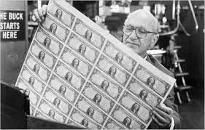
Критерий χ² - Фридмана (хи-квадрат Фридмана) для 2 и более выборок
Милтон Фридман – американский экономист
(1912-2006)
Образование – экономист и математик
Нобелевский лауреат по экономике, 1976
Исследования в области потребления, монетарной истории и теории, стабилизационной политики
~5% увеличения денежной массы ежегодно дает возможность стабильно работать экономики

Slide 12
Критерий χ² - Фридмана (хи-квадрат Фридмана) для 2 и более выборок
Сопоставление показателей, измеренных в 3 или более условиях (с≥3) на одной и той же выборке из n испытуемых
Критерий Фридмана является обобщением критерия Вилкосона, если условий более двух и ранжируют не абсолютные величины сдвигов, а сами индивидуальные значения измерений
Гипотеза:
Н0: между показателями, полученными в разных условиях, существуют лишь случайные различия;
Н1: между показателями, полученными в разных условиях, существуют лишь неслучайные различия;

Slide 13

Критерий Фридмана
Где n – число строк (испытуемых), с – число столбцов, Ri – сумма рангов i -го столбца df=c-1
Находят по таблице значения критического χ_{кр}²
Если χ_{эмп}² < χ_{кр}² , то Н0 принимают,
χ_{эмп}² ≥ χ_{кр}^{2,} то H0 отклоняют

Slide 14
Алгоритм
1) Проранжировать данные по каждой строке
2) Подсчитать сумму рангов для каждого столбца
3) Вычислить по формуле
n – количество испытуемых, с – количество условий, Ri – сумма рангов i-столбца

Slide 15
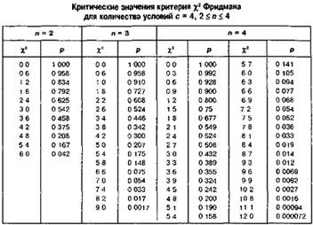

Slide 16
Четырех учащихся исследовали по 4 тестам
Являются ли результаты 4 тестов для всех учащихся случайными?
Номер испытуемого | Оценка, баллы
 | Тест 1 | Тест 2 | Тест 3 | Тест 4
1 | 3,6 | 4,1 | 2,9 | 3,5
2 | 3,8 | 4,2 | 3,7 | 4,6
3 | 3,3 | 3,8 | 3,0 | 3,7
4 | 3,8 | 3,3 | 3,4 | 2,7
Номер испытуемого | Ранги тестов (по строкам)
 | Тест 1 | Тест 2 | Тест 3 | Тест 4
1
2
3
4
Сумма рангов
χ_{эмп}² = …..

Slide 17
Задача. Получены результаты измерения уровня лидерских способностей после 1, 2, 3 года обучения в вузе.
Между показателями, полученными в разные годы, существуют случайные или неслучайные различия?
Номер респонд | Уровень лидерских способностей
 | По окончании 1 года | По окончании 2 года | По окончании 3 года
1 | 25 | 26 | 32
2 | 37 | 40 | 38
3 | 27 | 31 | 33
4 | 38 | 35 | 37
5 | 24 | 26 | 28

Slide 18
Номер респонд | Уровень лидерских способностей
 | По окончании 1 года |  | По окончании 2 года |  | По окончании 3 года
1 | 25 |  | 26 |  | 32
2 | 37 |  | 40 |  | 38
3 | 27 |  | 31 |  | 33
4 | 38 |  | 35 |  | 37
5 | 24 |  | 26 |  | 28
суммы

Slide 19
Разработайте интеллект-карту математических и статистических методов обработки данных
Вклад английской научной школы статистики XIX-начала ХХ века. Нарисуйте схематично связи внутри данной школы и вклад каждого ученого

